Slide 1
擬定專題主題

Slide 2
決定主題

Slide 3
專題主題
專題主題可以從時事或是日常生活中找尋靈感，最好與自己有切身關係並且令你感興趣的題目；
專題的範圍要合宜，過大或過小都不合宜；
專題製作的成果必須有適用的對象。

Slide 4
主題擬定
主題 | 所需時間 | 適用對象
環島旅行 | 一週 | 三年五班學生
落實班級節能減碳 | 兩個月 | 一年二班學生

Slide 5
規畫可能的子主題

Slide 6
「環島旅行」相關的子主題
景點
路線圖
費用
時間
交通工具
住宿
餐飲

Slide 7
「落實班級節能減碳」相關的主子題
節約用水
節約用電
資源再利用
減少碳排放

Slide 8
產生心智圖

Slide 9
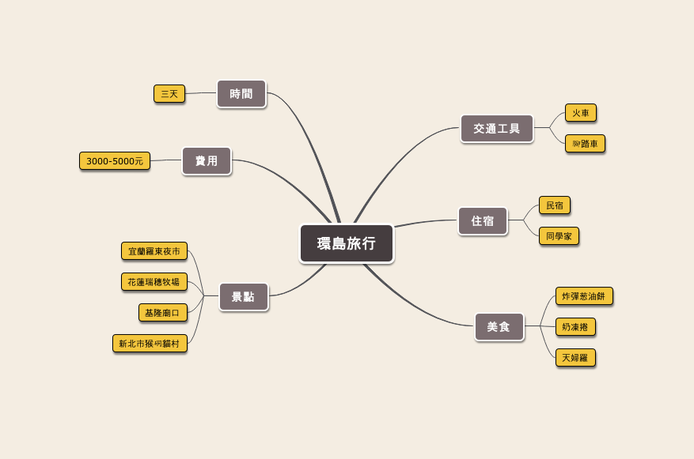
將概念逐步具體化完成心智圖

